Slide 1

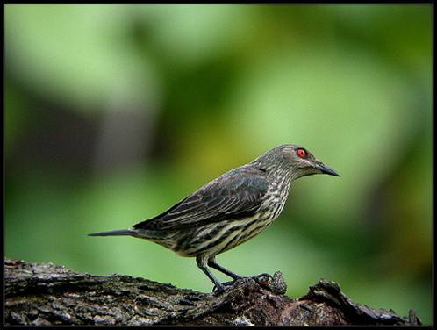

灰椋鸟

Slide 2
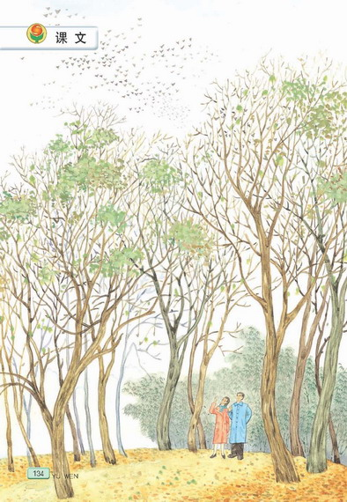
灰椋鸟
第一课时

Slide 3
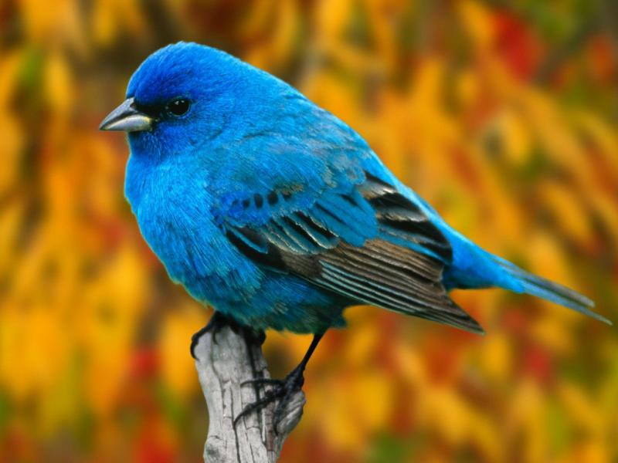
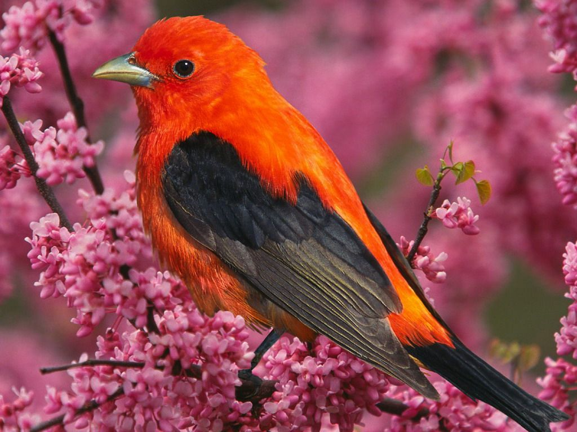
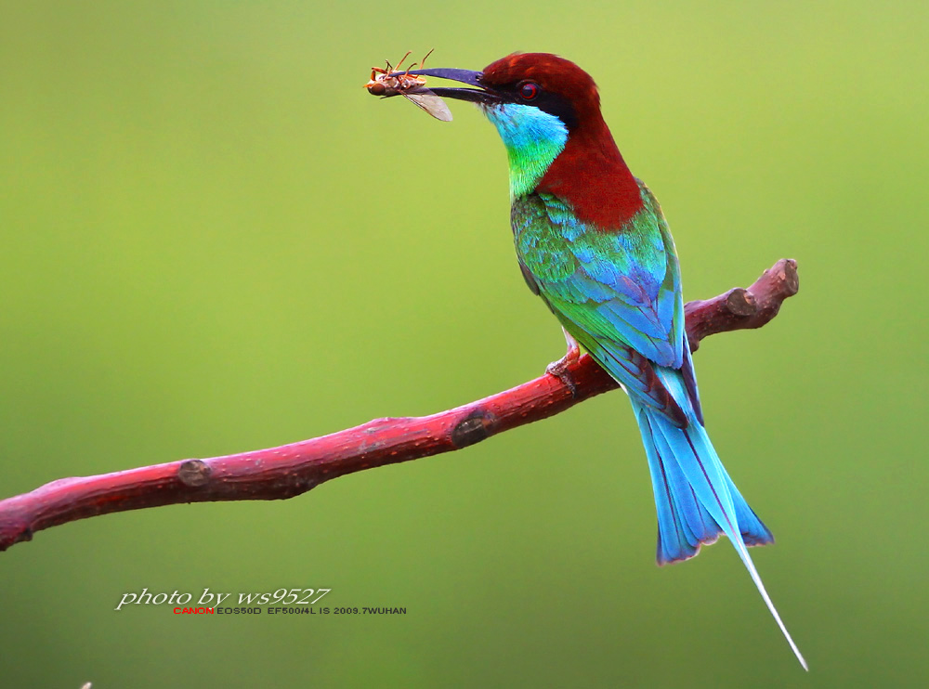
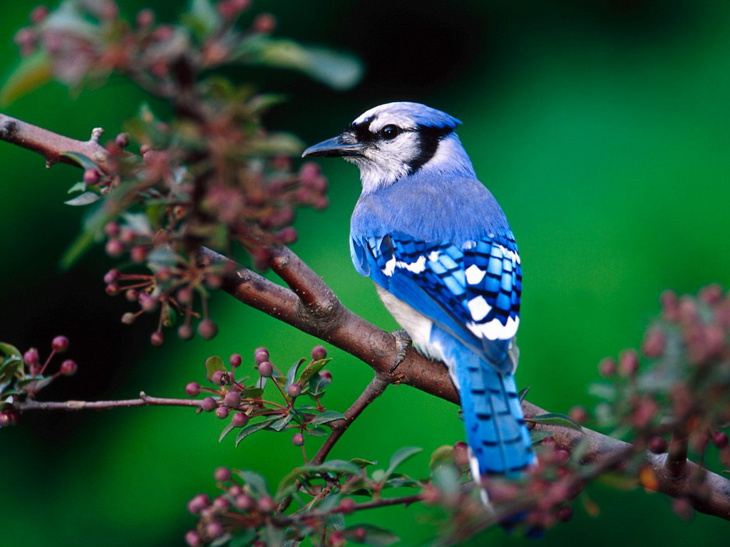

Slide 4
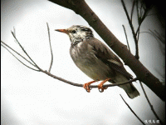
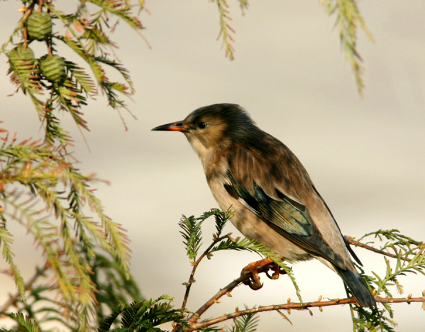
灰椋鸟：又叫高梁头、假画眉、竹雀。属雀形目，椋鸟科。繁殖在我国东北、内蒙古、华北、青海及山东一带。
灰椋鸟体长约21厘米。通体主要为灰褐色，头部上黑而两侧白，尾部亦白色，嘴和脚橙红色。
常结群栖息于树上，或旋翔于空中。整群飞动，有如波状。

Slide 5
灰椋鸟尖尖的嘴，灰灰的背，远远望去黑乎乎的，有什么好看的呢？

Slide 6
自读要求：
1、读准字音，读通句子，难读的句子多读几遍。
2、手中拿笔，把你认为难读的字词或句子做上记号
3、读后标出自然段序号。
4、思考：课文主要写了什么？

Slide 7
生字词：
shān tǎn qī lēng jiàn
杉 毯 栖 棱 涧
水杉 绒地毯 栖息 扑棱棱 深涧

Slide 8
排空而至 浩浩荡荡
翩翩起舞 呼朋引伴
叽叽啾啾 情不自禁

Slide 9
灰椋鸟 偶然 棕红色 水杉 绒地毯 软绵绵 郁郁葱葱 刺槐
盘旋 排空而至 椭圆形
浩浩荡荡 互相倾诉 呼唤 栖息 汇合
扑棱棱 翩翩起舞 百鸟争鸣
呼朋引伴 叽叽啾啾 深涧 惊涛拍岸俱乐部 喧闹 感染

Slide 10
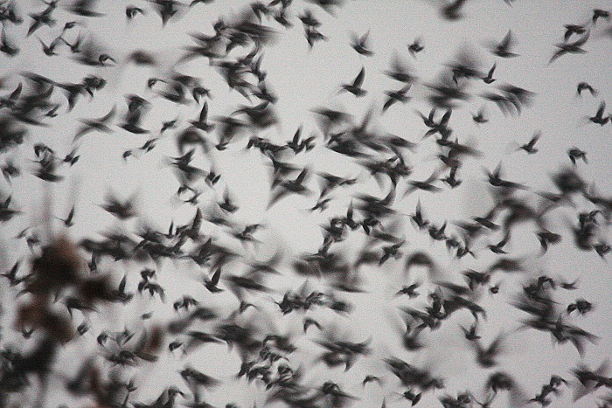

Slide 11
多音字词语：
翘首
应和

Slide 12
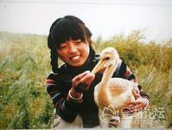

作者简介
徐秀娟（1964—1987），出身于养鹤世家，从小跟随父母驯养丹顶鹤。
1986年，徐秀娟大学毕业后当了一名驯鹤员，她爱鹤如命，整天为鹤而忙碌。1987年9月16日，饲养场里的一只丹顶鹤飞散，她为寻找这只丹顶鹤，不顾自然环境的恶劣，在夜色笼罩中寻找时，不慎陷入沼泽地，献出了年仅23岁的年轻命……据说那年清明，一群丹顶鹤行将横空北上时，在徐秀娟墓前久久盘旋……
《灰椋鸟》一文，是她在盐城自然保护区工作期间写的。徐秀娟的事迹传出以后，为了歌颂、怀念秀娟事迹，艺术家们创作了歌曲《一个真实的故事》、舞蹈《鹤与魂》等一些文艺作品。

Slide 13
阅读训练

Slide 14
早就听说林场的灰椋鸟多。我想，灰椋鸟尖尖的嘴，灰灰的背，远远望去黑乎乎的，有什么好看的呢？ 可是一个偶然的机会，我看了关于灰椋鸟的电视录像，就再也忍不住了，决定亲自去看一看。
一天下午，我和同伴来到了林场。下了车，轻轻走进林内。棕红色的水杉落叶，给大地铺上了一层华贵的绒地毯，走在上面软绵绵的。我们选好观察位置，便在那儿等候灰椋鸟归来。
周围静得出奇。路两边近百亩的竹林郁郁葱葱，与南段高大的人工刺槐林形成了鲜明的对比。同伴忽然喊道：“灰椋鸟！”我翘首遥望西南方向，果然有许多黑点向这边移动——灰椋鸟开始归林了。

Slide 15
一开始还是一小群一小群地飞过来，盘旋着，陆续投入刺槐林。没有几分钟，“大部队”便排空而至，老远就听到它们的叫声。它们大都是整群整群地列队飞行。有的排成数百米长的长队，有的围成一个巨大的椭圆形，一批一批，浩浩荡荡地从我们头顶飞过。先回来的鸟在林内不停地鸣叫，好像互相倾诉着一天的见闻和收获，又像在呼唤未归的同伴和儿女。后到的鸟与林中的鸟互相应和，边飞边鸣，很快找到自己栖息的处所，与熟悉的伙伴汇合。

Slide 16
夕阳渐渐西沉，晚霞映红了天空，也映红了刺槐林和竹林。天上的鸟越来越少了，可是整个林子里的灰椋鸟还是不愿过早地安眠。看，这几只刚刚落在枝头上，那几只又马上扑棱棱地飞起。它们的羽毛全变成金红色的了，多么像穿上盛装的少女在翩翩起舞哇！树林内外，百鸟争鸣，呼朋引伴，叽叽啾啾，似飞瀑落入深涧，如惊涛拍打岸滩，整个刺槐林和竹林成了一个天然的俱乐部。这上万只灰椋鸟是在举行盛大的联欢会，还是在庆祝自己的节日？要不怎么会这样热闹？我被这喧闹而又热烈的场面感染了，竟情不自禁地欢呼起来。

Slide 17
在回来的路上，我想：鸟是人类的朋友，树林是鸟的乐园。没有林场工人的辛勤劳动，没有这几年大规模的植树造林，我到哪儿去观赏这鸟儿归林的壮观场面呢？

Slide 18
谢谢

